Slide 1
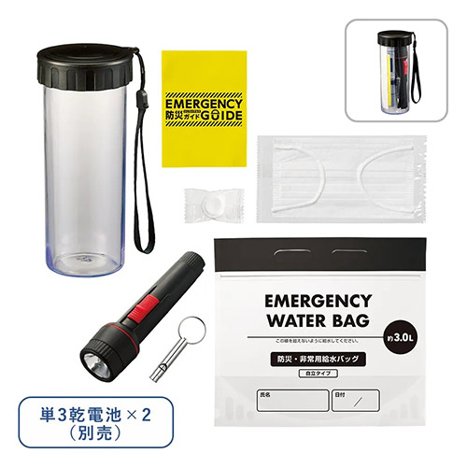
【提案書】
防災緊急7点セット ボトルタイプ
特徴
災害時に備えておくと安心な、保管しておくのも持ち出すのも便利なボトルタイプの防災衛生7点セット。ボトルにオリジナルデザインの名入れプリントが可能なためノベルティ用にも最適。
納期
納期スペース
仕様
素 材 ： ボトル/AS、PP 他、ウォーターバッグ/PE、PA、LED防災ライト /ABS 他、ホイッスル/アルミ 他、圧縮タオル/レーヨン、マスク/ 不織布(PP)、防災ガイド/紙
サイズ ： ボトル/Φ73×165(mm)、ウォーターバッグ/約300×270(mm)、LED 防災ライト/Φ35×145(mm)、ホイッスル/29×46×9(mm)、圧縮タ オル/広げた時:約200×220(mm)、マスク/約165×95(mm)、防災ガ イド/70×105(mm)
容 量 ： ボトル/450ml、ウォーターバッグ/約3L
付属品 ： 取説付(紙箱面)
包 装 ： PE袋、紙箱
備 考 ： 単3乾電池2本(別売)※電池は商品に含まれません。
お見積
お見積りスペース

